Slide 1
Neoplasias
Dra. Perla Matias

Slide 2
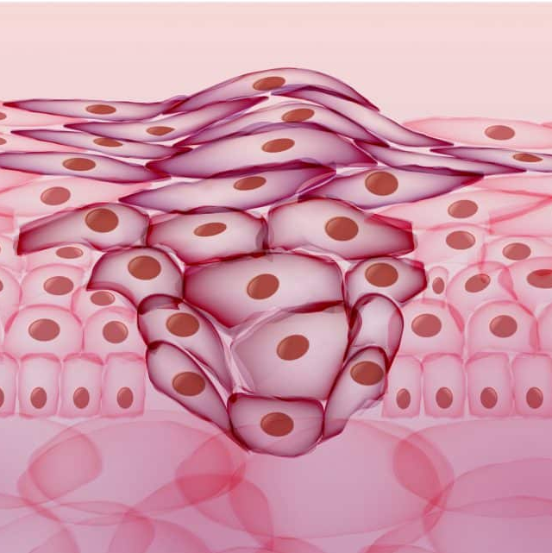
Definición
Según Rupert Willis :
“Una masa anormal de tejido, con un crecimiento que sobrepasa al de los tejidos normales y no coordinado con el de estos, que conserva el mismo carácter excesivo una vez concluido el estimulo que provoco el cambio”

Slide 3
El estado neoplásico
El estado neoplásico se da por cambios en el material genético que se transmiten a las nuevas generaciones de las células de la neoplasia

Slide 4
Definiciones
Neoplasia
  Nuevo crecimiento
Oncología
  Rama de la medicina que trata del estudio de los tumores

Slide 5
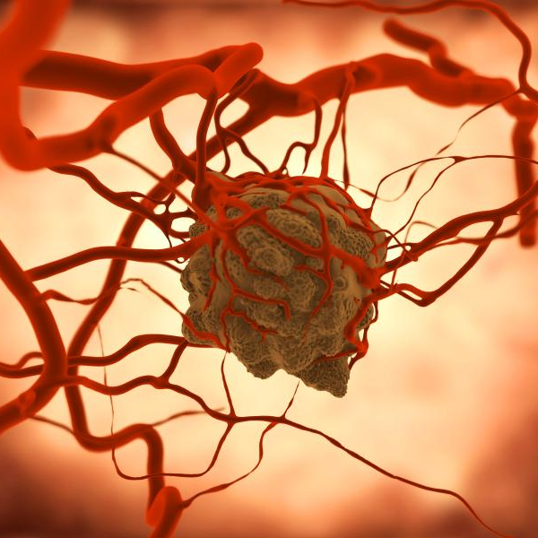
Definiciones
Tumor :
  Hinchazón o aumento de tamaño propio de los eventos inflamatorios
  Crecimiento hístico caracterizado por proliferación celular descontrolada y progresiva.
  Puede ser localizado invasivo, benigno o maligno

Slide 6

Definiciones
Cáncer :
  Neoplasia caracterizada por el crecimiento incontrolado de células anaplásicas que tienden a invadir el tejido circundante y metastatizar a puntos distantes del organismo. Gran grupo de enfermedades neoplásicas que se caracterizan por la presencia de células malignas

Slide 7
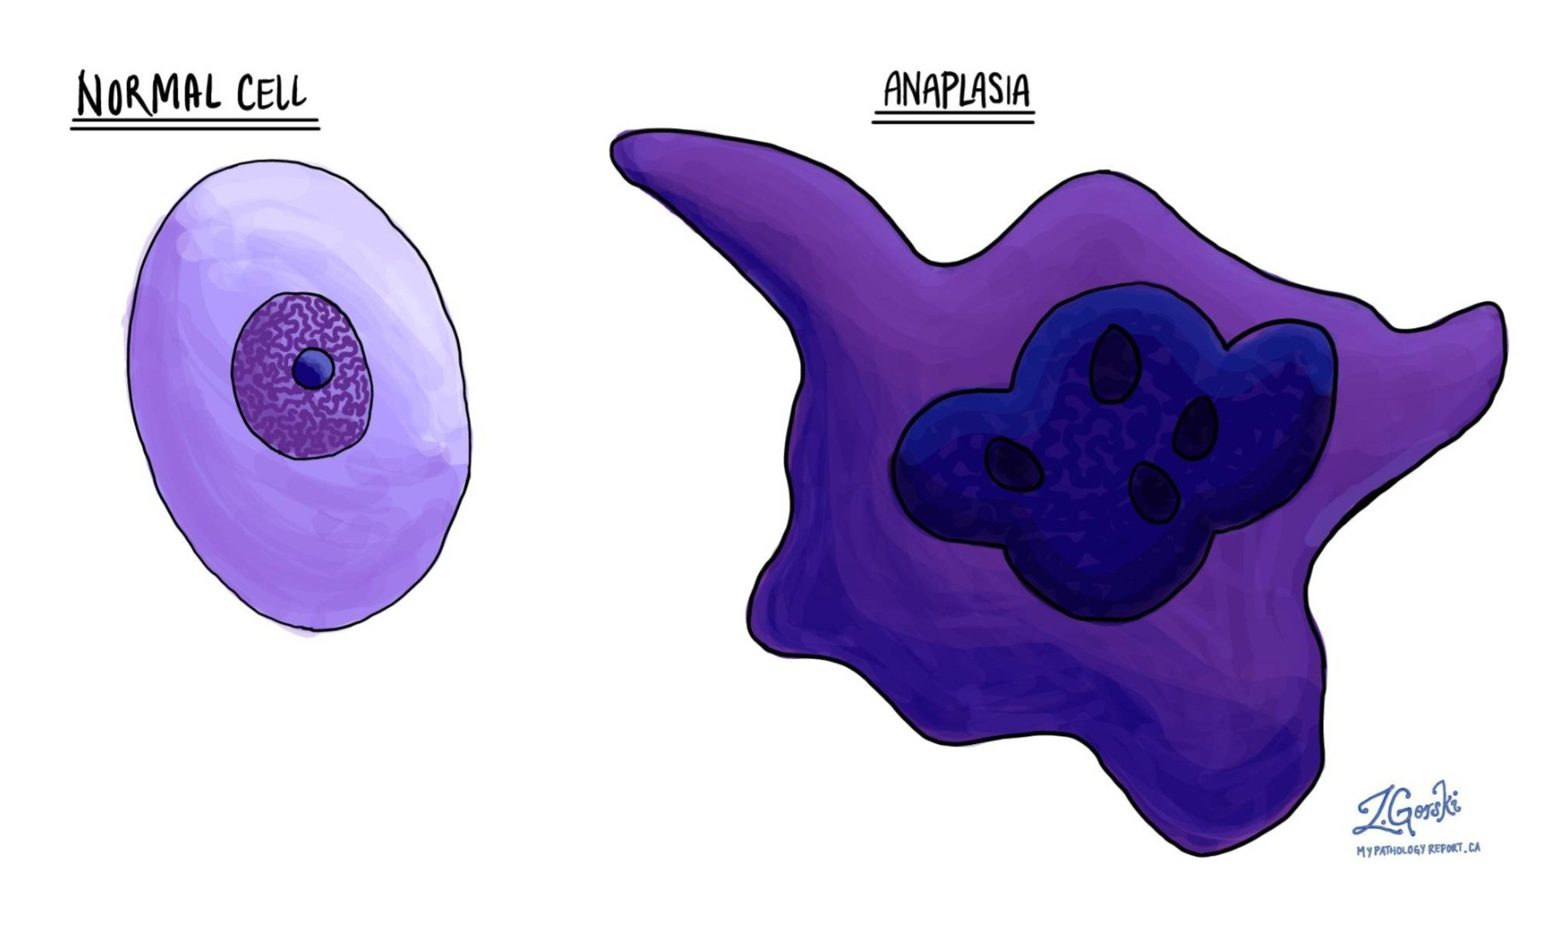
Definiciones
Anaplasia
  Cambio en la estructura celular y en su orientación reciproca, caracterizado por la pérdida de diferenciación y la vuelta a una forma mas primitiva
  La anaplasia es característica de la malignidad

Slide 8
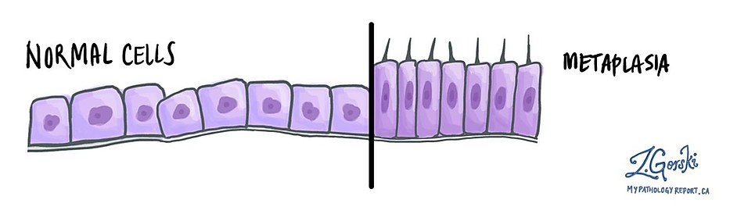
Definiciones
Metaplasia
  Transformación de las células de tejidos normales maduros a otros como mecanismo de un proceso adaptativo

Slide 9
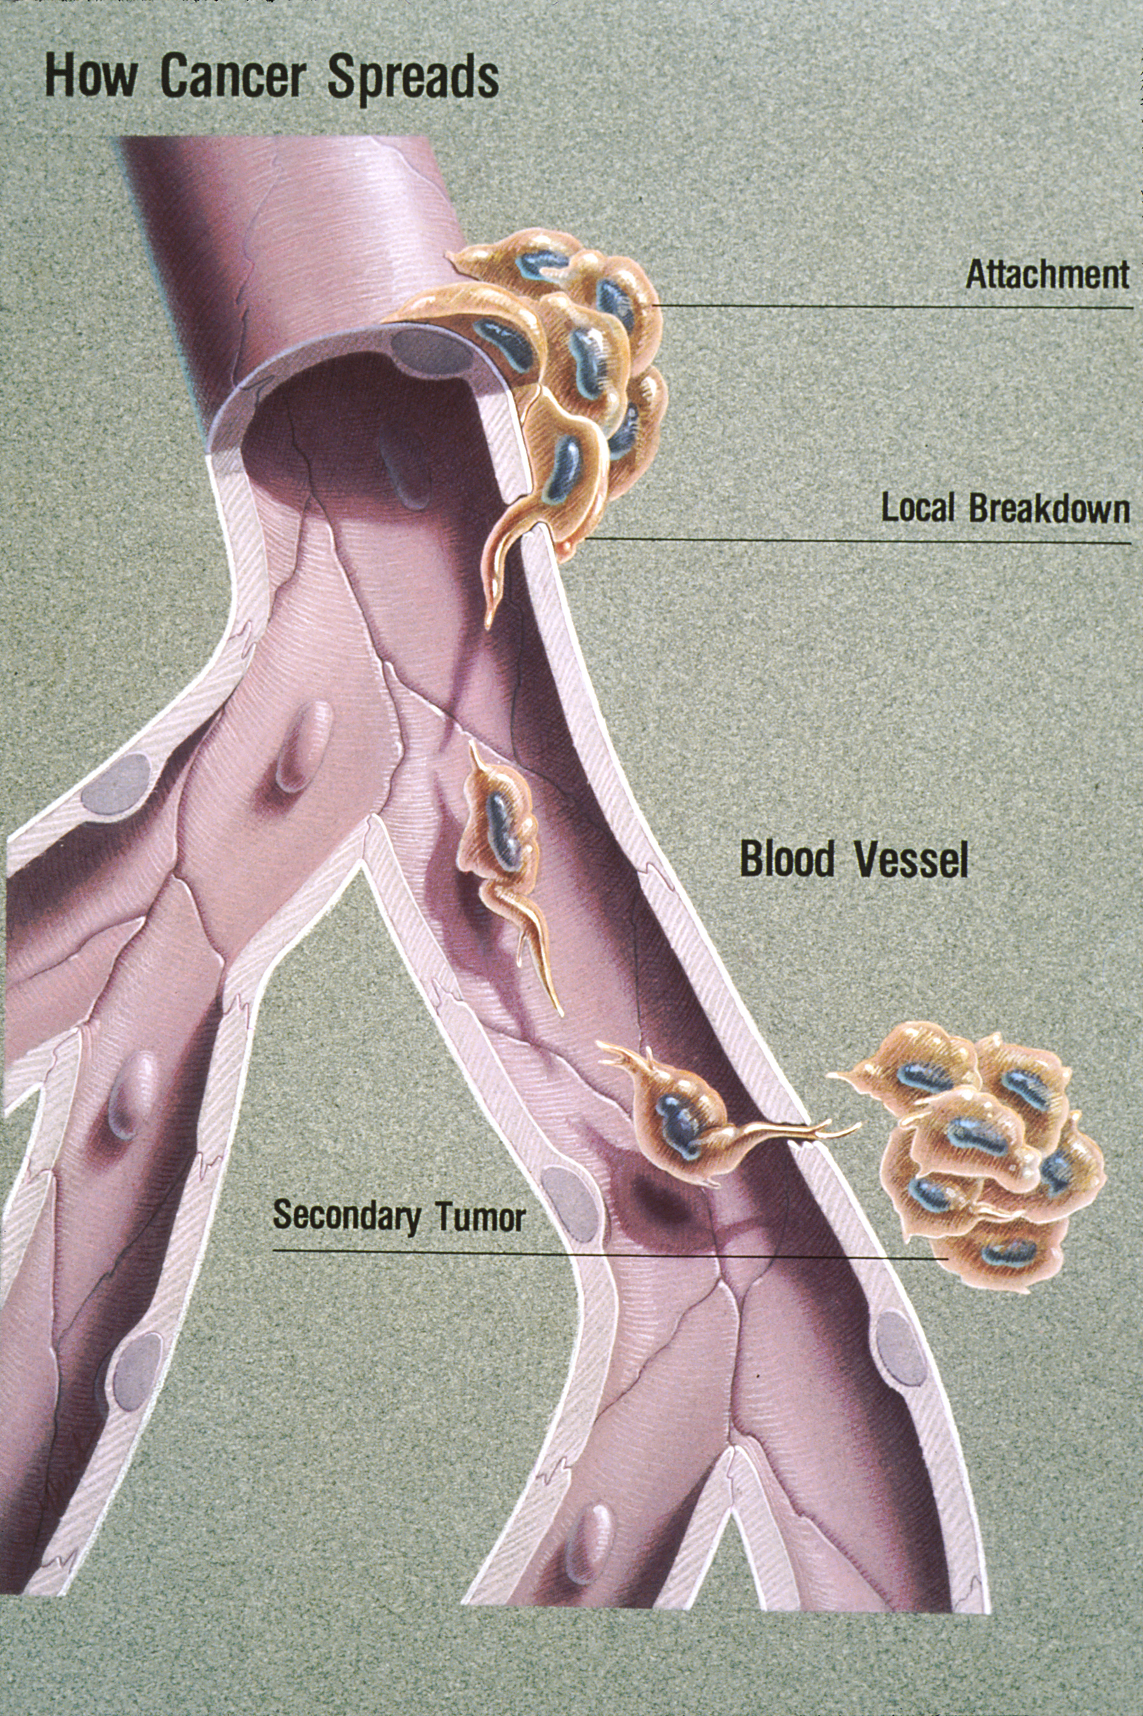
Definiciones
Metástasis
  Proceso por el que las células tumorales se diseminan hacia partes mas distantes del organismo
  Puesto que los tumores malignos no tienen capsulas, las células pueden escapar, convertirse en émbolos y ser transportados por la circulación linfática y/o sanguínea para implantarse en los ganglios y otros órganos distantes del tumor primario

Slide 10
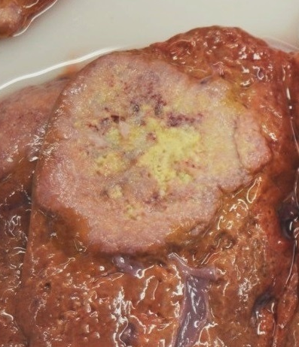
Componentes de un tumor
Un tumor tiene dos componentes básicos:
Parénquima
  Las células neoplásicas propiamente dichas (parénquima tumoral)
Estroma
  Tejido conjuntivo de sostén vascularizado

Slide 11
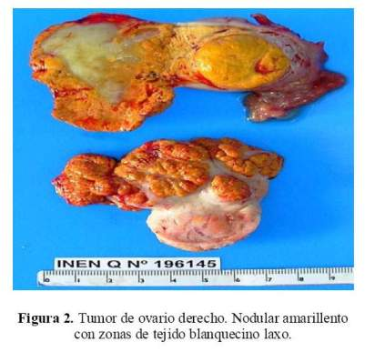
Componentes de un tumor
El estroma puede ser abundante o escaso y fibroso o laxo.
Estas combinaciones se relacionan con la consistencia del tumor en su aspecto macroscópico

Slide 12
Desmoplasia
El termino desmoplasia se utiliza para tumores con abundantes estroma fibroso a la histología
Y se traduce en la macro como masas duras y difíciles de cortar, que se denominan escirrosas

Slide 13
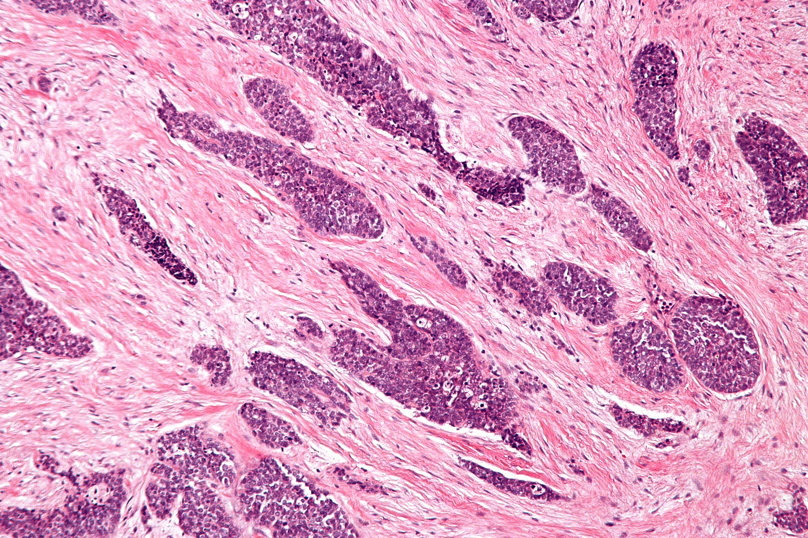
Desmoplasia
El termino desmoplasia se utiliza para tumores con abundantes estroma fibroso a la histología
Y se traduce en la macro como masas duras y difíciles de cortar, que se denominan escirrosas

Slide 14
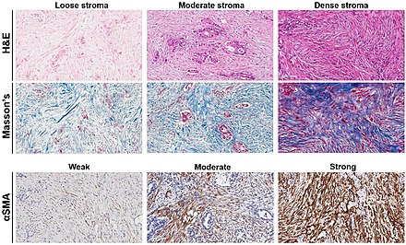

Slide 15
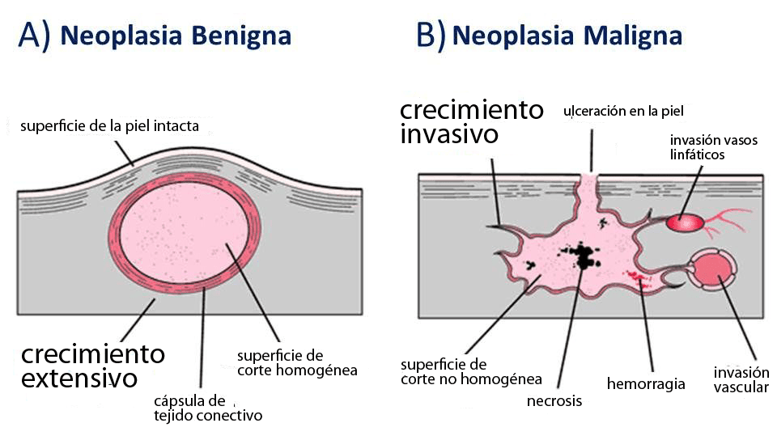
Clasificación de los tumores
El tumor benigno:
  Generalmente tiene pronostico bueno
  Inusualmente produce la muerte
El tumor maligno:
  Es agresivo y mortal generalmente

Slide 16
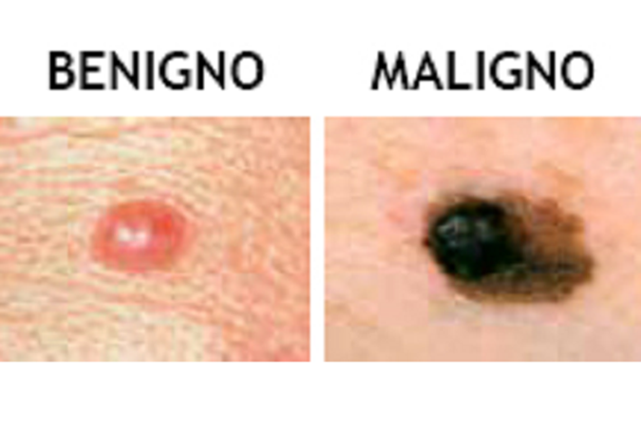
Clasificación
Se utilizan criterios clínicos y patológicos que evalúan entre otras:
  El comportamiento
  Su forma de crecimiento
  Sus características macroscópicas
  Su aspecto histológico

Slide 17
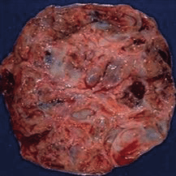
Macroscópicamente
Tumores malignos
Se evalúan elementos :
  La presencia de capsula
  Compresión o invasión del tejido vecino
  Presencia de necrosis
  Diseminación o no por vasos sanguíneos
  Siembras a distancia

Slide 18
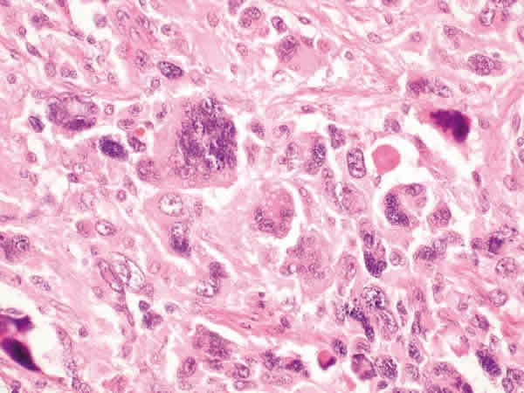
Histológicamente
Se usan términos como diferenciación y anaplasia
Para calificar el grado de similitud que tienen las células parenquimatosas tumorales con las células originales del tejido donde creció el tumor
Entre mas similares: mejor diferenciadas

Slide 19
Histológicamente
Los tumores benignos tienden a tener
  Buena diferenciación
Los tumores malignos tiende a ser
  Pobremente diferenciados

Slide 20
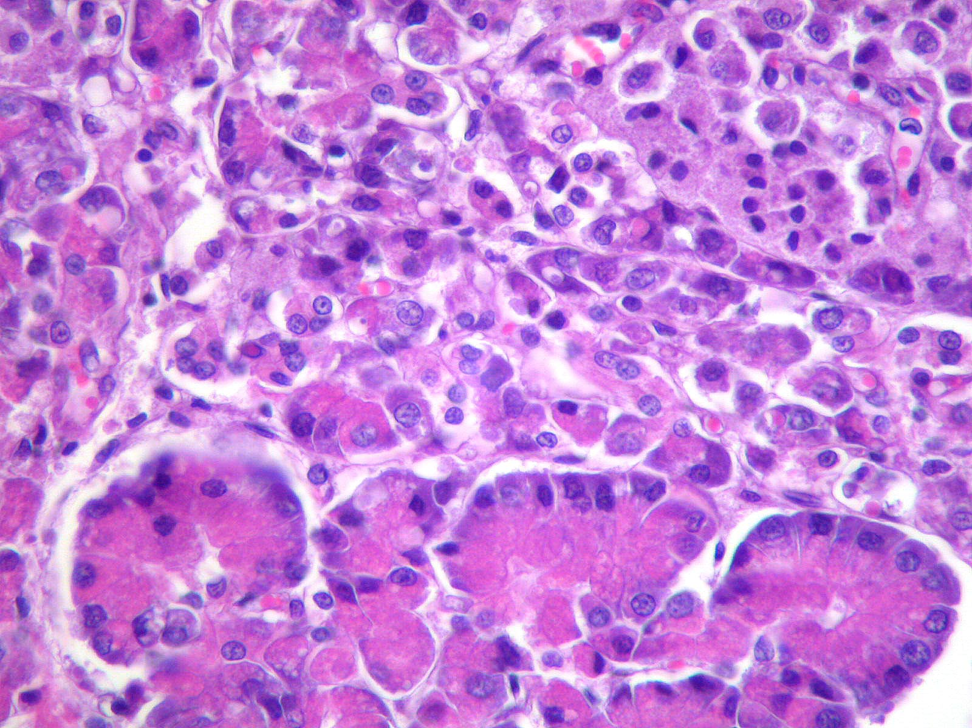
Anaplasia
El término anaplasia
Es sinónimo de ausencia de diferenciación y por lo tanto es característica de los:
Tumores Malignos
ENTENDER LOS TERMINOS:
  Pleomorfismo
  Relación núcleo-citoplasma
  Hipercromatismo
  Mitosis atípicas

Slide 21
Criterios de Malignidad y benignidad
 | Benigno | Maligno
Cápsula | + | -
Similitud | + | -
Conservación del función | +- | -
Necrosis | +- | +
Metástasis | - | +
Invasión a vasos | - | ++
Diferenciación celular | - | ++
Anaplasia | - | +++

Slide 22
Nomenclatura
Tenemos que definir si un tumor es benigno o maligno
Debemos aclarar de que naturaleza es:
  Que tipo de células lo constituyen
Identificar en que órgano o tejido está localizado

Slide 23
Nomenclatura
Para la nomenclatura de los tumores según según su origen en términos generales se utiliza ciertos sufijos:
  OMA: tumores benignos
  Carcinoma o sarcoma: tumores malignos
Existen excepciones a esta regla
Nomenclatura diferente para el tejido linfohematopoyético, las células germinales o las células embrionarias

Slide 24
Nomenclatura
Los tumores de origen epitelial:
Papilomas: – Si crecen exofiticamente en los epitelios superficiales (papiloma escamoso de la piel, papiloma transicional de la vejiga, etc.)
Adenomas: – Si se originan en glándulas o crecen con patrón glandular (adenoma del tiroides o renal) y
Carcinomas – Si son malignos originados en cualquiera de los tejidos anteriormente nombrados (carcinoma de células transicionales de vejiga o adenocarcinoma de colon)

Slide 25
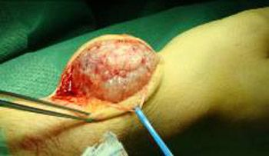
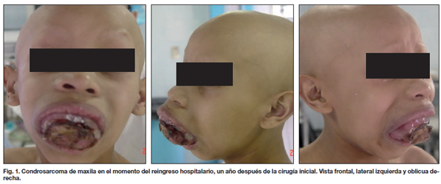
Nomenclatura
Para los tumores originados en los tejidos mesenquimales
Se antepone el nombre del tejido de donde se origino el tumor y se coloca el sufijo OMA si es benigno o el sufijo SARCOMA si es maligno
Por ejemplo si es cartilaginoso seria :
  Condroma o condrosarcoma
  Si es fibroso – Fibroma o fibrosarcoma

Slide 26
Excepciones
Tumores malignos del tejido linfoide:
  Linfoma
Neoplasias del tejido linfohematopoyético
  Leucemias

Slide 27
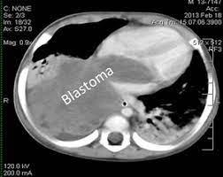
Nomenclatura
Los tumores malignos de tejidos embrionarios usan el sufijo BLASTOMA
Los tumores de células germinales tienen nombres como :
Seminoma, tumor del saco vitelino, coriocarcinoma, entre otros

Slide 28
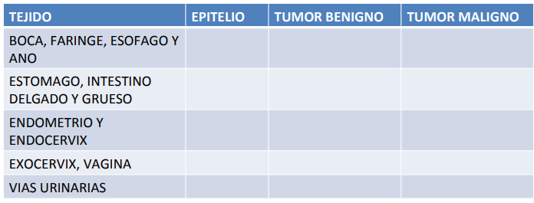
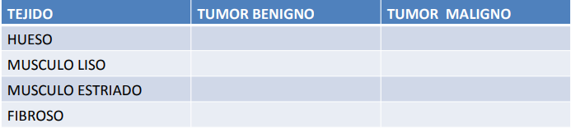
Ejercicio

Slide 29
Marcadores tumorales
Los antígenos de superficie
Proteínas citoplasmáticas
Enzimas
Hormonas
Pueden ser detectados en plasma o en otros líquidos corporales

Slide 30
Marcadores tumorales
Su presencia apoya el diagnostico de cáncer
Útil para establecer la respuesta al tratamiento o para indicar la presencia de recidivas durante el control o seguimiento

Slide 31
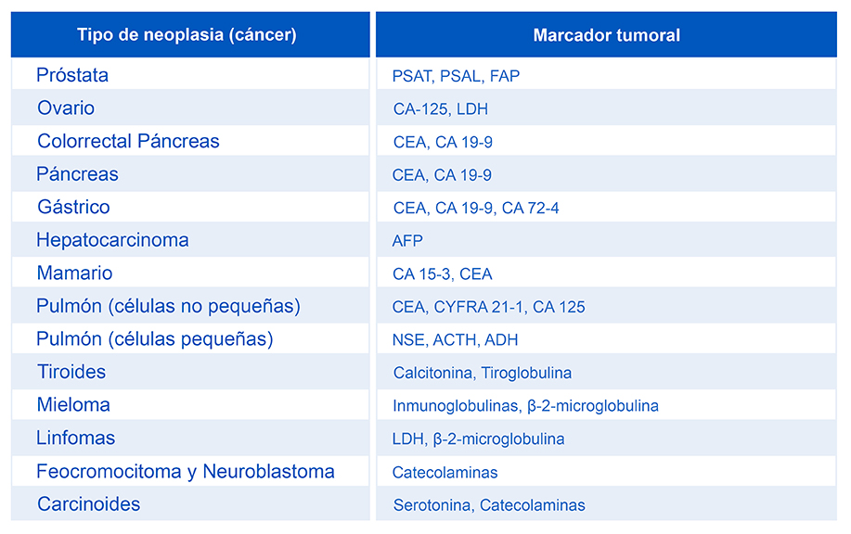
Marcadores Tumorales

Slide 32
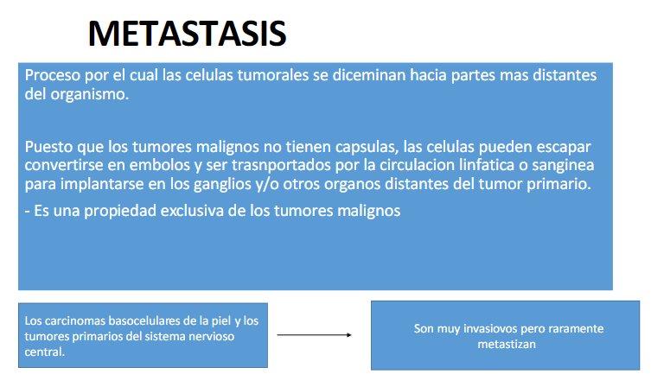

Slide 33
Neoplasias Malignas
Se diseminan por una de 3 vías
1.SIEMBRAN CAVIDADES CORPORALES ( Invasión local)
  Patrón de crecimiento común. Se producen cuando invaden una cavidad corporal natural.
2.DISEMINACION LINFATICA
  a través de vasos linfaticos-con compromiso de ganglios linfáticos Típica de los carcinomas
3.DISEMINACION HEMATOGENA:
  Atraves de los vasos que drenan la lesión. Frecuentemente tejidos gastrointestinales Tipica de los sarcomas
  Los organos mas afectados por la metástasis son los pulmones y el hígado

Slide 34
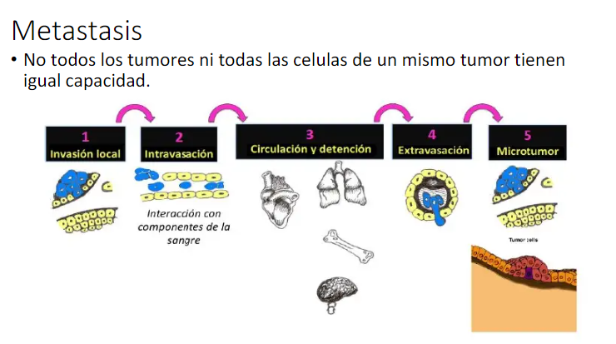

Slide 35
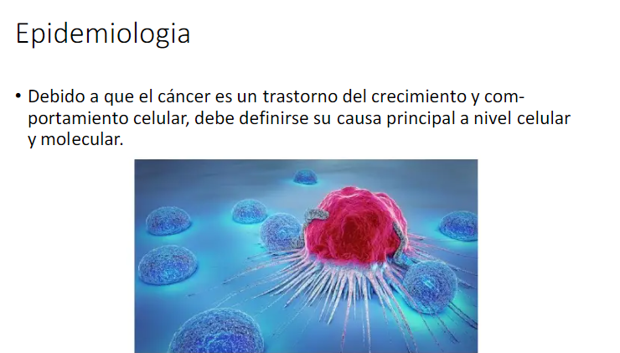

Slide 36
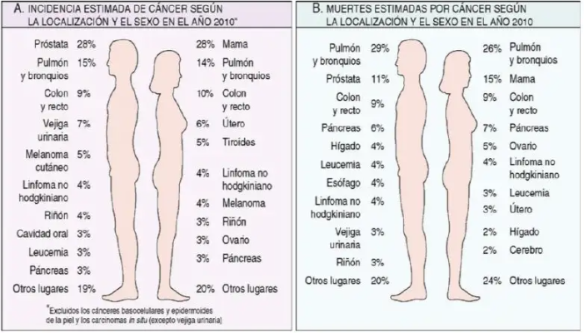

Slide 37
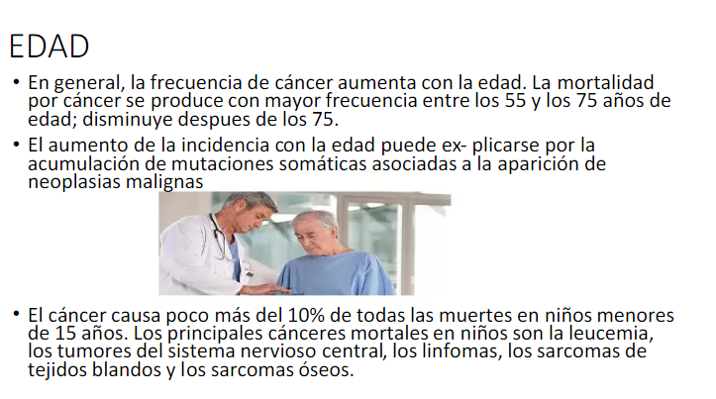

Slide 38
